Slide 1
Esdras Samuel Urizar Aguilar
Edad: 16 años
Grado: 4to Mecánica

Slide 2
Partes internas de la computadora y externas de la computadora.

Slide 3
Partes Internas
Tarjeta Madre (Placa Base)
CPU (Unidad Central de Procesamiento)
Memoria RAM (Random Access Memory)
Almacenamiento (Disco Duro o SSD)
Fuente de Alimentación

Slide 4
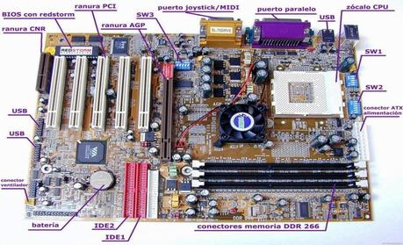
Tarjeta Madre (Placa base
La placa base, también conocida como tarjeta madre, placa madre o placa principal (motherboard o mainboard en inglés), es una tarjeta de circuito impreso a la que se conectan los componentes que constituyen la computadora. En muchos lugares de habla hispana se usa la palabra inglesa con el artículo en femenino.^{[1]}​^{[2]}​

Slide 5
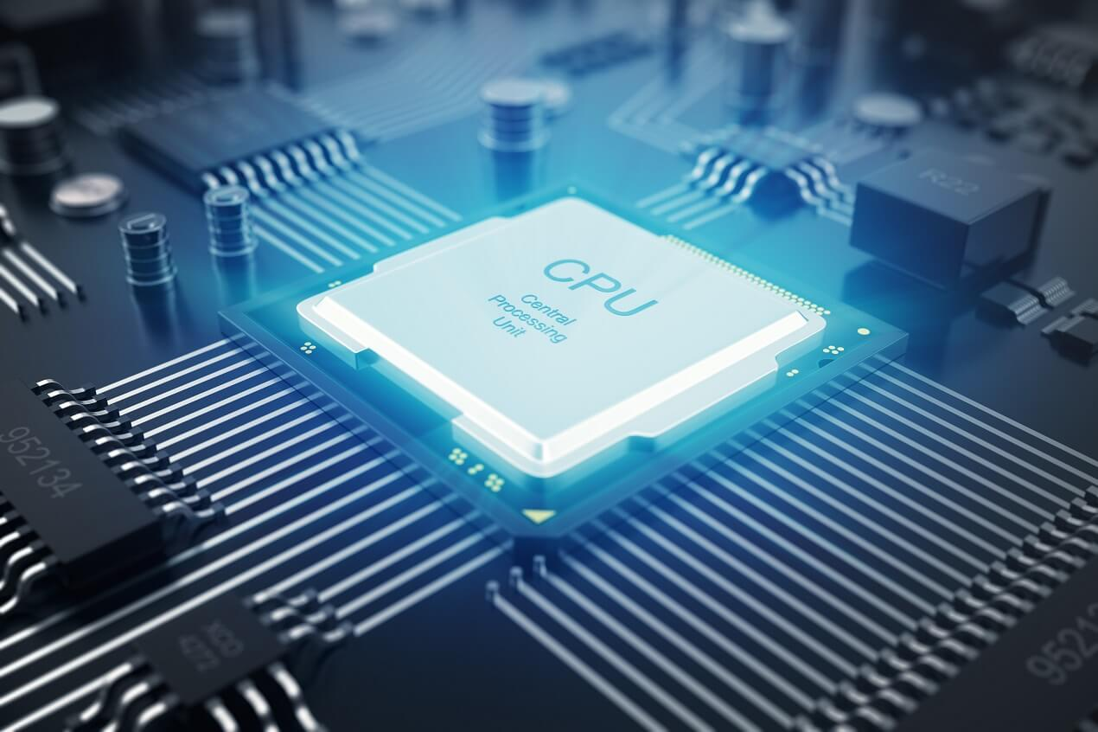
CPU
La CPU (Unidad Central de Procesamiento) es el "cerebro" de una computadora, encargada de procesar datos y ejecutar instrucciones para llevar a cabo las tareas del sistema. Se compone de la Unidad de Control, la Unidad Aritmético-Lógica (ALU) y registros, y su rendimiento depende de factores como la velocidad de reloj y el número de núcleos. En resumen, la CPU es el componente fundamental que gestiona y realiza la mayoría de los cálculos y operaciones de la máquina.

Slide 6
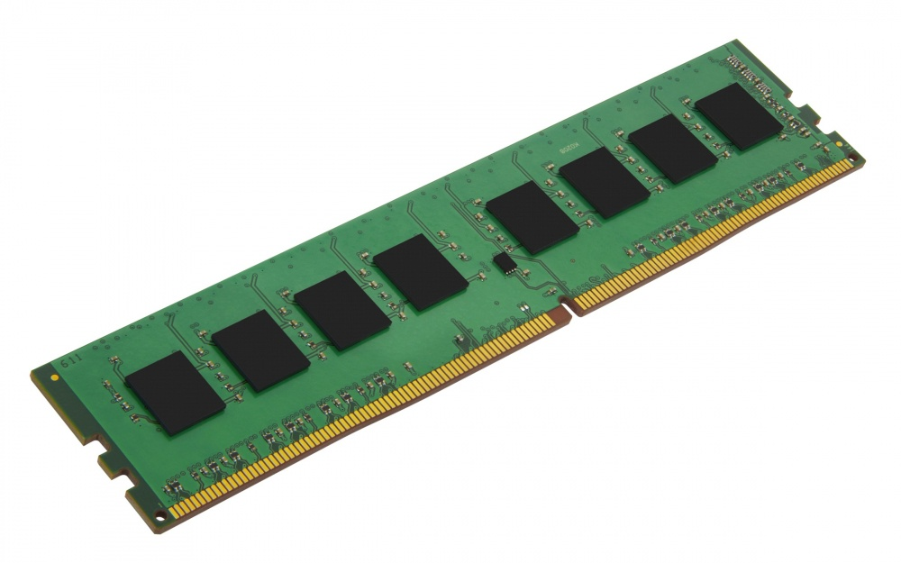
Memoria Ram
La memoria de acceso aleatorio (Random Access Memory, RAM) es una memoria de almacenaje a corto plazo. El sistema operativo de ordenadores u otros dispositivos utiliza la memoria RAM para guardar de forma temporal todos los programas y sus procesos de ejecución.^{[1]}​ En la RAM se cargan todas las instrucciones que ejecuta la unidad central de procesamiento (CPU) y otras unidades del ordenador, además de contener los datos que manipulan los distintos programas.^{[2]}​^{[3]}​

Slide 7
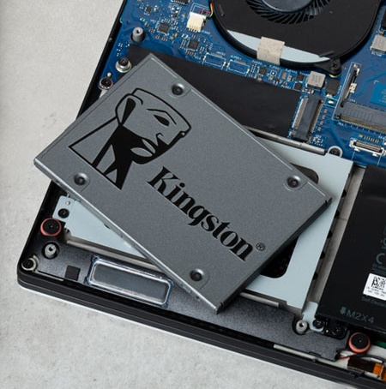
Almacenamiento
El almacenamiento de una computadora es la tecnología que guarda datos de forma permanente, como archivos, programas y el sistema operativo, incluso cuando la computadora está apagada. Los tipos principales son los discos duros mecánicos (HDD), que son más lentos pero económicos, y las unidades de estado sólido (SSD), que son más rápidas, modernas y se dividen en formatos como SATA y M.2 NVMe.

Slide 8
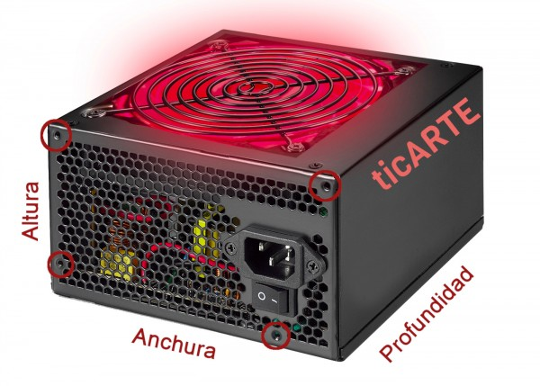
Fuente de almacenamiento.
Una unidad de almacenamiento de una computadora es el hardware que guarda datos de forma permanente o temporal. Los tipos más comunes son los discos duros (HDD), que usan discos magnéticos giratorios, y las unidades de estado sólido (SSD), que usan chips de memoria flash y son más rápidas. También existen otros dispositivos como las memorias USB, tarjetas SD y unidades ópticas (CD/DVD).

Slide 9
Partes externas.
Monitor
Gabinete (o caja/torre)
Teclado
Mouse (o ratón)
Bocinas (o altavoces)

Slide 10
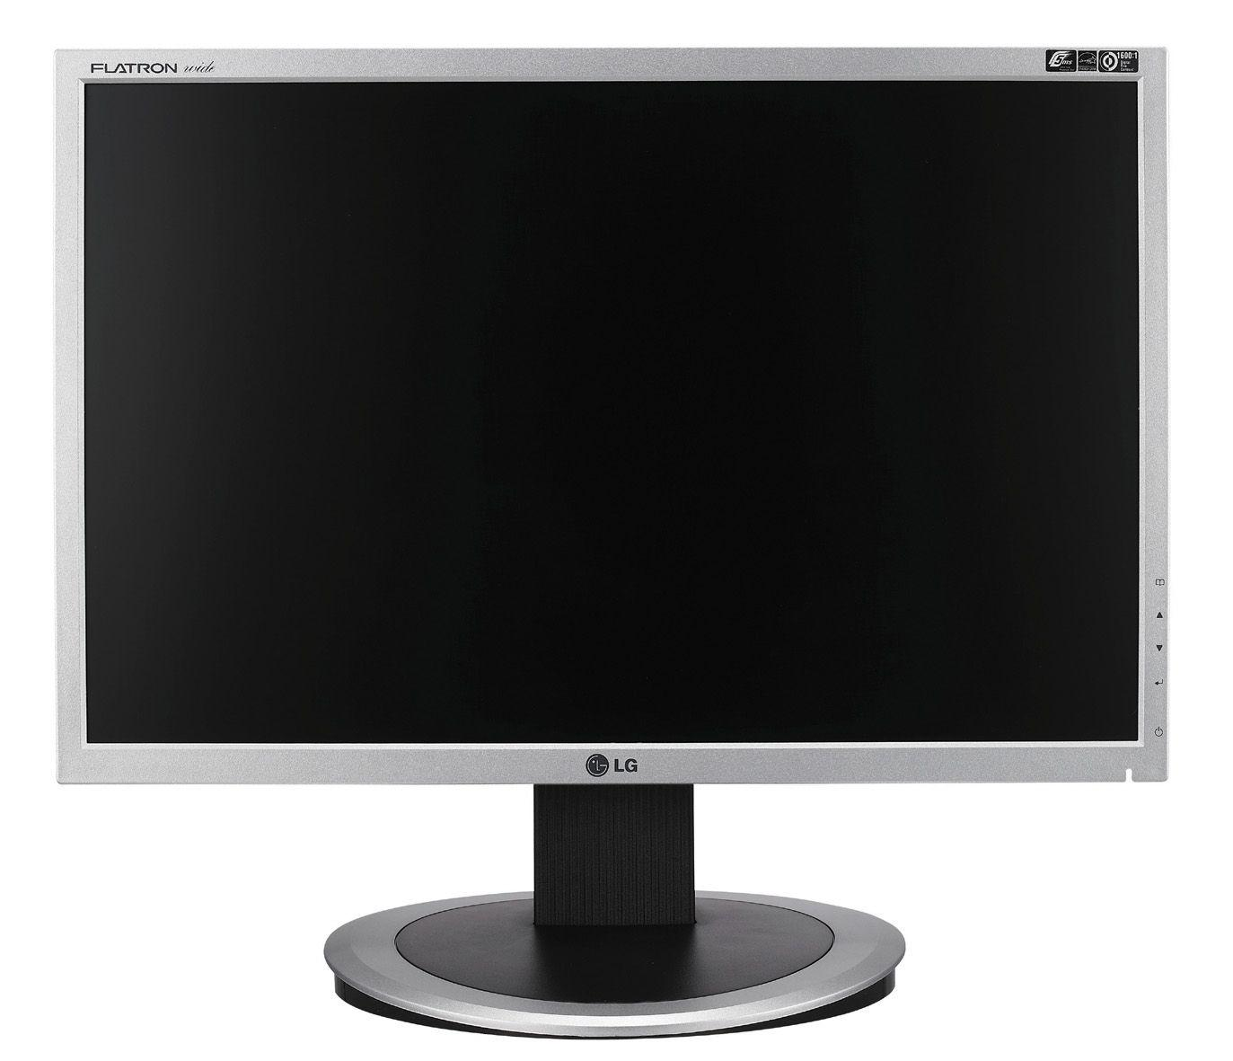
Monitor
Un monitor de computadora es un dispositivo de salida que muestra información visual generada por el ordenador. Funciona como una interfaz entre la máquina y el usuario, permitiéndole ver y manipular datos, desde navegar por internet hasta editar documentos.

Slide 11
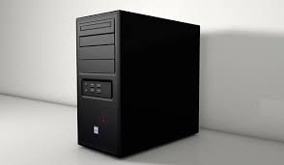
GABINETE
Un gabinete de computadora es la carcasa o chasis que protege y alberga los componentes internos de una PC, como la tarjeta madre, el procesador, la memoria RAM, el disco duro y la fuente de poder. Su función principal es organizar los componentes, protegerlos del polvo y el daño físico, y facilitar el flujo de aire para la ventilación y el enfriamiento. Los gabinetes vienen en varios tamaños (como mini torre, torre y full tower) y están construidos con materiales como acero o aluminio.

Slide 12
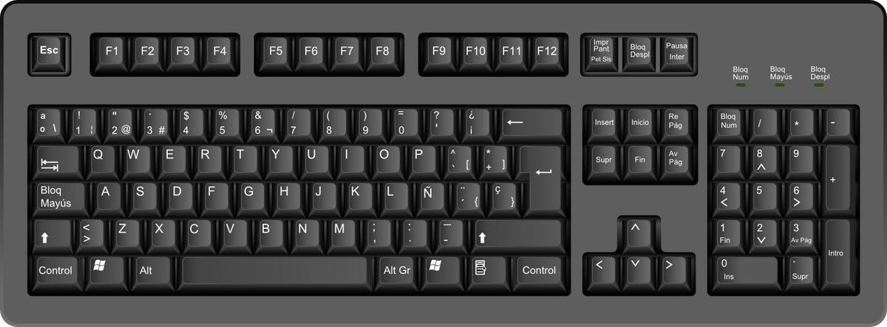
TECLADO.
La elección de un teclado de computadora depende del uso que le vayas a dar: videojuegos, trabajo de oficina, escritura prolongada o uso general
. El mercado ofrece diversas opciones que varían en la tecnología de sus teclas, conectividad y diseño.
Teclados mecánicos vs. de membrana
La principal diferencia entre ambos tipos de teclado es el mecanismo bajo las teclas.
Teclados mecánicos
Mecanismo: Cada tecla tiene su propio interruptor mecánico con un resorte, lo que proporciona una respuesta táctil y audible clara al pulsar.
Durabilidad: Tienen una vida útil más larga que los de

Slide 13
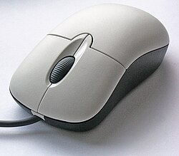
MOUSE
Un mouse es un dispositivo de entrada de la computadora que permite controlar el cursor en la pantalla para interactuar con el entorno gráfico. Se mueve sobre una superficie plana y, al hacerlo, el cursor se desplaza en el monitor. Los modelos modernos suelen tener dos botones (izquierdo y derecho) y una rueda de desplazamiento, que puede ser utilizada para navegar hacia arriba y hacia abajo. El mouse puede conectarse por cable (USB) o de forma inalámbrica (Bluetooth).

Slide 14
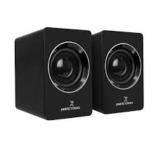
BOCINAS
A continuación se presentan algunas de las mejores bocinas para computadora, divididas por categorías de uso, con productos de marcas reconocidas como Creative, Logitech, Edifier y Audioengine
.
Bocinas de gama alta
Para quienes buscan una calidad de sonido superior, las bocinas de gama alta ofrecen una experiencia de audio inmersiva con detalles precisos.
Audioengine A2+ Wireless: Estas bocinas de escritorio destacan por su sonido de alta fidelidad, su diseño compacto y sus múltiples opciones de conectividad, incluyendo Bluetooth aptX, USB y entrada analógica de 3,5 mm.

Slide 15
GRACIAS POR A VER VISTO.

